Slide 1
Reporting automatisé avec ReporteRs et rtable
26 juin 2015 - Rencontres R
david.gohel@lysis-consultants.fr

Slide 2
ReporteRs
Création de document Microsoft Word, Microsoft PowerPoint et HTML depuis R

Slide 3
Motivations
Ubiquité des documents Microsoft dans les entreprises.
Besoin récurrent de mises en forme tabulaires complexes dans les services statistiques.
Besoin de diminution des temps nécessaires pour
Les mises à jour des rapports statistiques
Les annotations des graphiques

Slide 4
Solution
Génération depuis R de documents Microsoft Word, Microsoft PowerPoint et HTML
Fournir une API R souple pour la création et le formatage des tableaux
Permettre des graphiques éditables dans les documents Microsoft Word et PowerPoint pour soulager l’analyste de la phase d’annotation
Gestion facile des modèles de document Microsoft

Slide 5
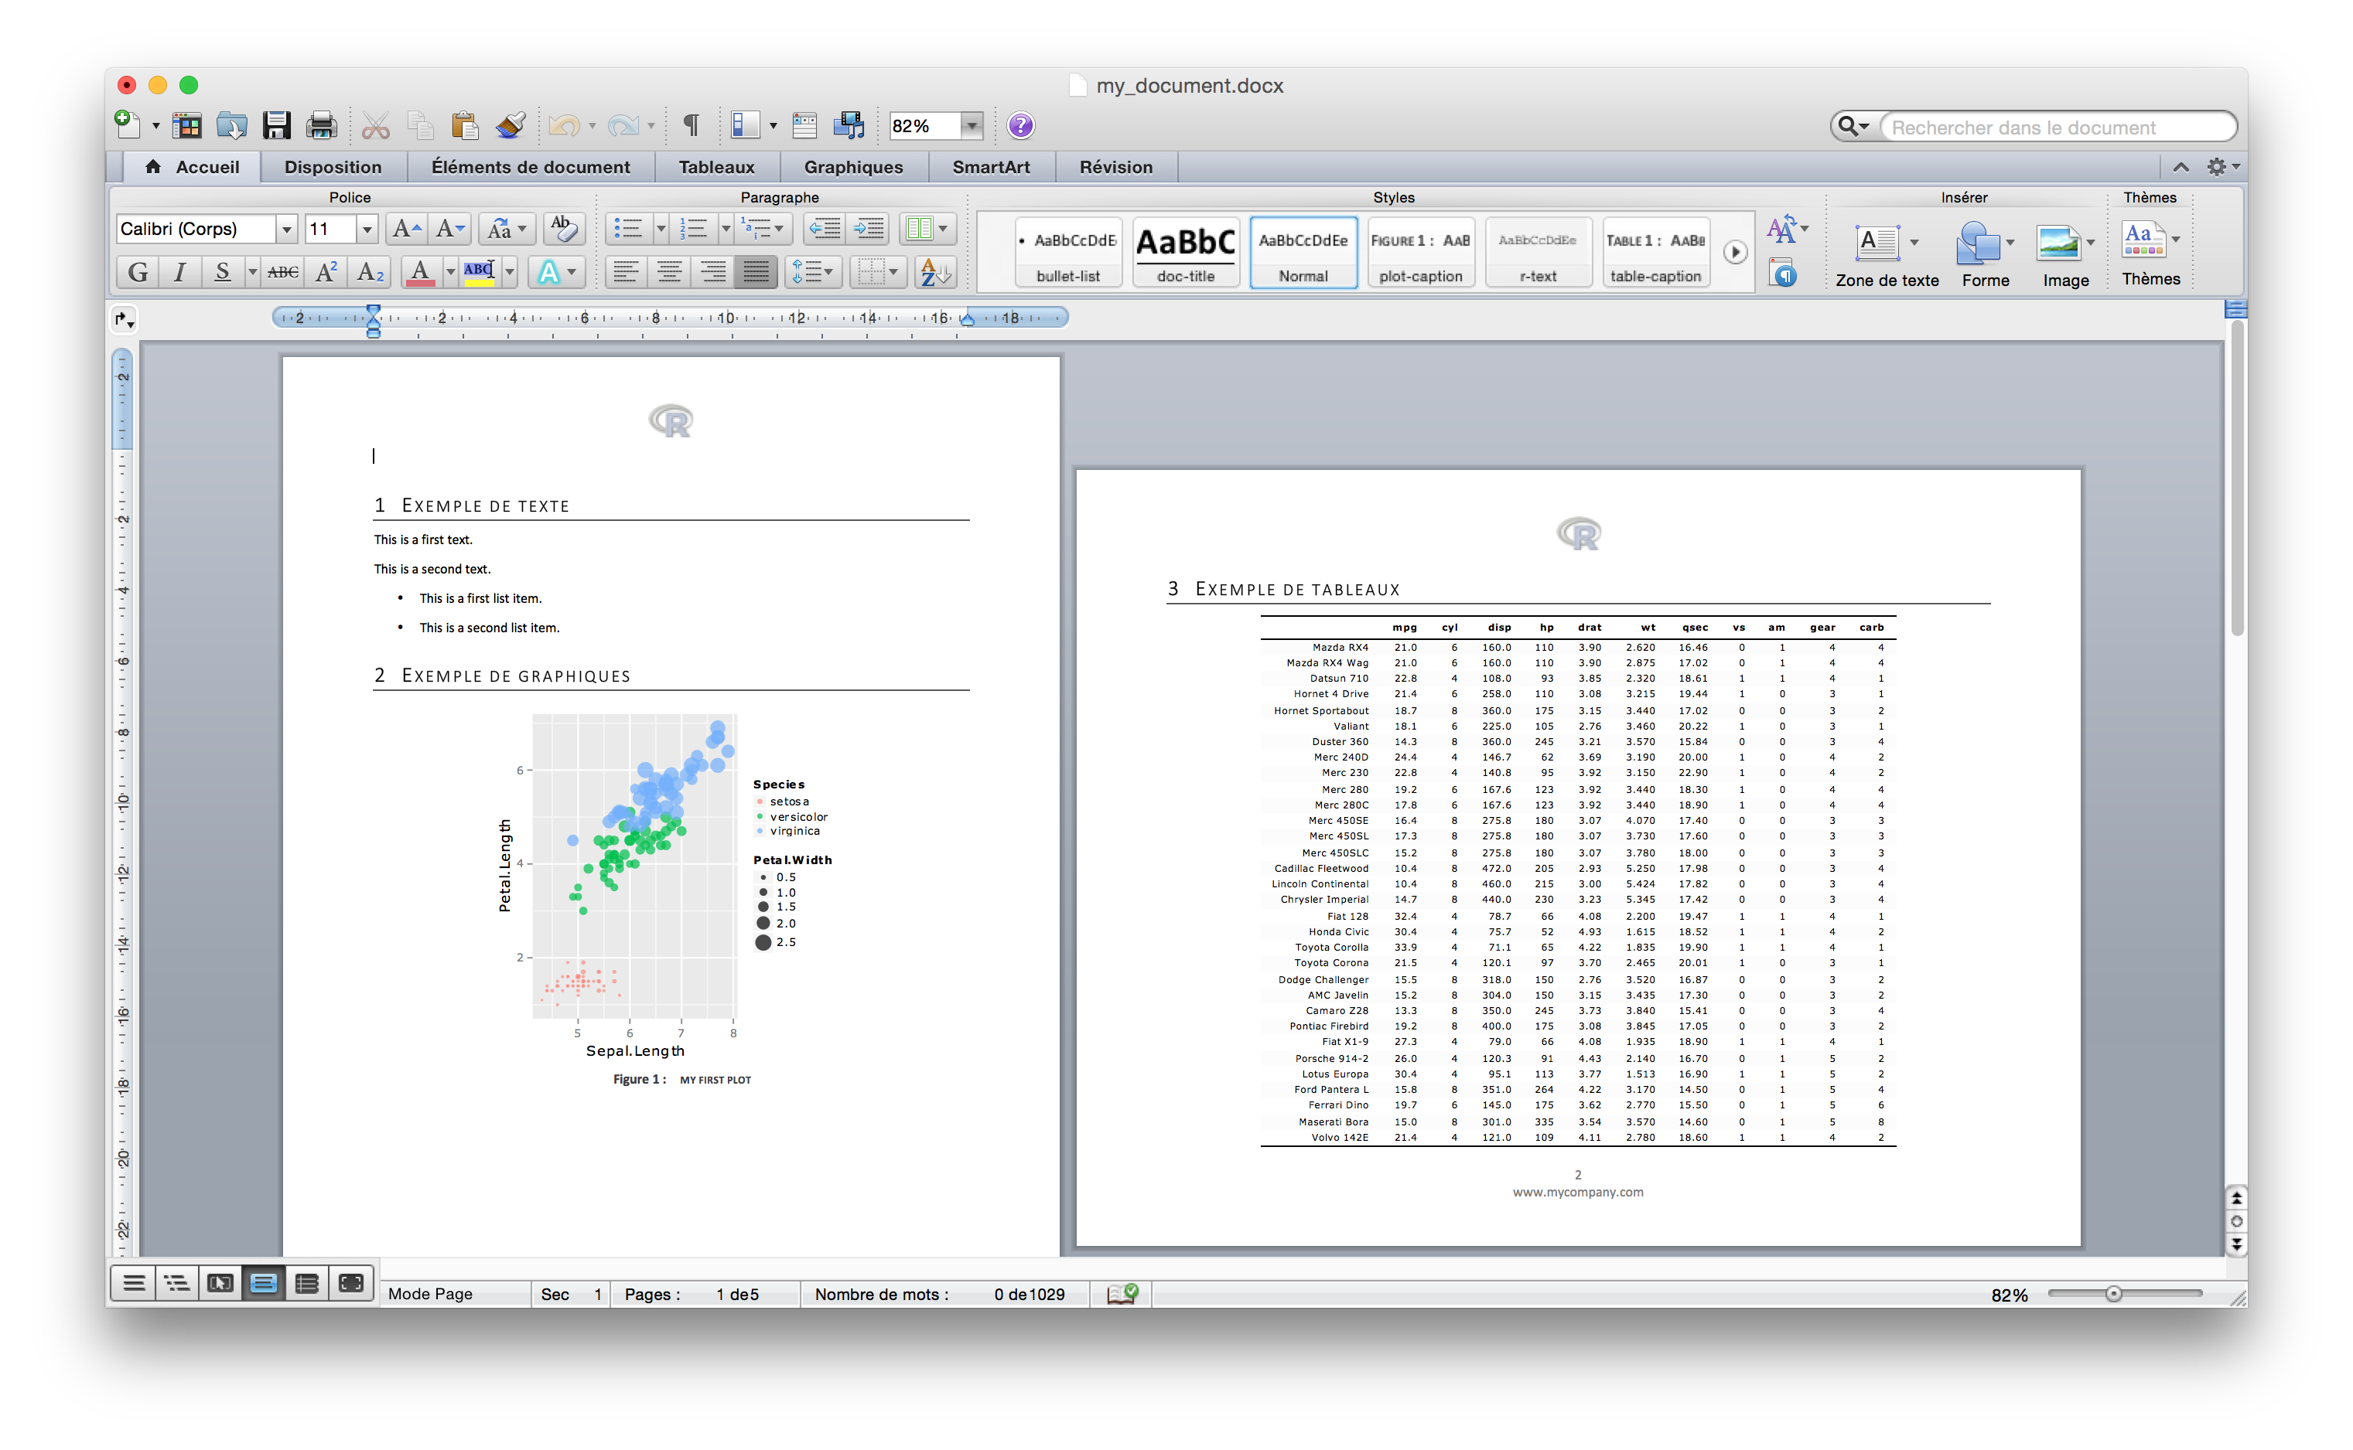

Slide 7
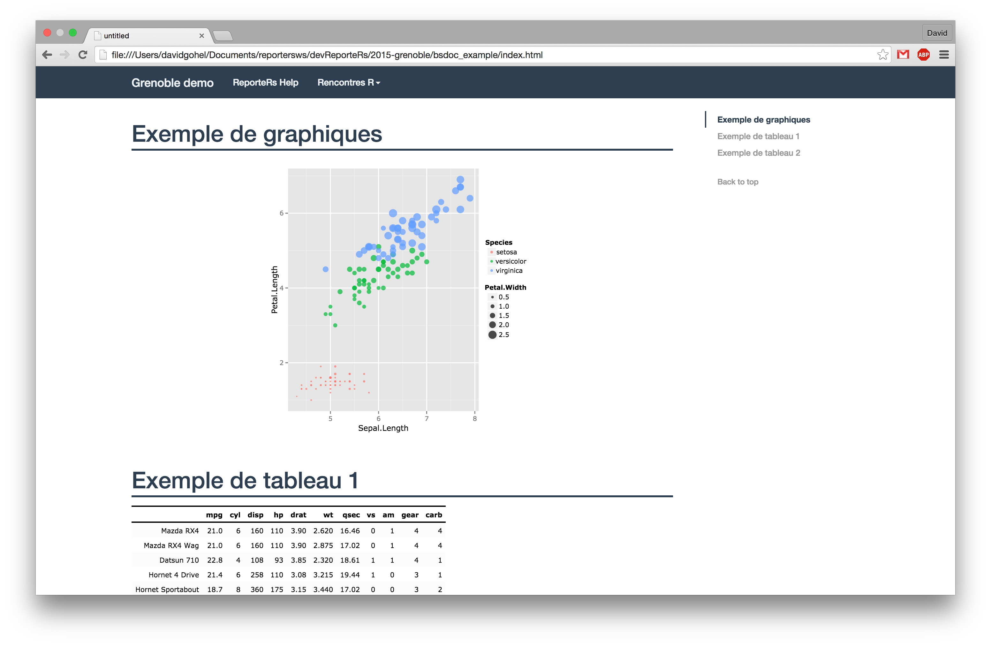

Slide 8
WorkFlow
Création de l’objet
docx, pptx, bsdoc
Ajout de contenu
addFlexTable, addPlot, addTitle, addParagraph, …
Ecriture du document
writeDoc

Slide 9
Les fonctions « ajout »
addFlexTable
addPlot
addParagraph
addMardown
addTitle
addTOC
addBreakPage
addSlide
addSection
addImage
addBootstrapMenu
addJavascript

Slide 10
Objets FlexTable

Slide 11
Disposition
Personnalisation des lignes d’entête et de pied de page
Fusion des cellules en ligne ou colonne
Ajout de texte ou de paragraphes supplémentaires dans le tableau
Formatage
Cellules
Paragraphes
Texte
Bordures
Insertion
docx
pptx
html

Slide 12
Tableau simple
mpg | cyl | disp | hp | drat | wt | qsec | vs | am | gear | carb
21.0 | 6 | 160.0 | 110 | 3.90 | 2.620 | 16.46 | 0 | 1 | 4 | 4
21.0 | 6 | 160.0 | 110 | 3.90 | 2.875 | 17.02 | 0 | 1 | 4 | 4
22.8 | 4 | 108.0 | 93 | 3.85 | 2.320 | 18.61 | 1 | 1 | 4 | 1
21.4 | 6 | 258.0 | 110 | 3.08 | 3.215 | 19.44 | 1 | 0 | 3 | 1
18.7 | 8 | 360.0 | 175 | 3.15 | 3.440 | 17.02 | 0 | 0 | 3 | 2
18.1 | 6 | 225.0 | 105 | 2.76 | 3.460 | 20.22 | 1 | 0 | 3 | 1
14.3 | 8 | 360.0 | 245 | 3.21 | 3.570 | 15.84 | 0 | 0 | 3 | 4
24.4 | 4 | 146.7 | 62 | 3.69 | 3.190 | 20.00 | 1 | 0 | 4 | 2
22.8 | 4 | 140.8 | 95 | 3.92 | 3.150 | 22.90 | 1 | 0 | 4 | 2
19.2 | 6 | 167.6 | 123 | 3.92 | 3.440 | 18.30 | 1 | 0 | 4 | 4
17.8 | 6 | 167.6 | 123 | 3.92 | 3.440 | 18.90 | 1 | 0 | 4 | 4
16.4 | 8 | 275.8 | 180 | 3.07 | 4.070 | 17.40 | 0 | 0 | 3 | 3
17.3 | 8 | 275.8 | 180 | 3.07 | 3.730 | 17.60 | 0 | 0 | 3 | 3
15.2 | 8 | 275.8 | 180 | 3.07 | 3.780 | 18.00 | 0 | 0 | 3 | 3
10.4 | 8 | 472.0 | 205 | 2.93 | 5.250 | 17.98 | 0 | 0 | 3 | 4
10.4 | 8 | 460.0 | 215 | 3.00 | 5.424 | 17.82 | 0 | 0 | 3 | 4
14.7 | 8 | 440.0 | 230 | 3.23 | 5.345 | 17.42 | 0 | 0 | 3 | 4
32.4 | 4 | 78.7 | 66 | 4.08 | 2.200 | 19.47 | 1 | 1 | 4 | 1
30.4 | 4 | 75.7 | 52 | 4.93 | 1.615 | 18.52 | 1 | 1 | 4 | 2
33.9 | 4 | 71.1 | 65 | 4.22 | 1.835 | 19.90 | 1 | 1 | 4 | 1
21.5 | 4 | 120.1 | 97 | 3.70 | 2.465 | 20.01 | 1 | 0 | 3 | 1
15.5 | 8 | 318.0 | 150 | 2.76 | 3.520 | 16.87 | 0 | 0 | 3 | 2
15.2 | 8 | 304.0 | 150 | 3.15 | 3.435 | 17.30 | 0 | 0 | 3 | 2
13.3 | 8 | 350.0 | 245 | 3.73 | 3.840 | 15.41 | 0 | 0 | 3 | 4
19.2 | 8 | 400.0 | 175 | 3.08 | 3.845 | 17.05 | 0 | 0 | 3 | 2
27.3 | 4 | 79.0 | 66 | 4.08 | 1.935 | 18.90 | 1 | 1 | 4 | 1
26.0 | 4 | 120.3 | 91 | 4.43 | 2.140 | 16.70 | 0 | 1 | 5 | 2
30.4 | 4 | 95.1 | 113 | 3.77 | 1.513 | 16.90 | 1 | 1 | 5 | 2
15.8 | 8 | 351.0 | 264 | 4.22 | 3.170 | 14.50 | 0 | 1 | 5 | 4
19.7 | 6 | 145.0 | 175 | 3.62 | 2.770 | 15.50 | 0 | 1 | 5 | 6
15.0 | 8 | 301.0 | 335 | 3.54 | 3.570 | 14.60 | 0 | 1 | 5 | 8
21.4 | 4 | 121.0 | 109 | 4.11 | 2.780 | 18.60 | 1 | 1 | 4 | 2

Slide 13
Matrice de corrélation
 | mpg | cyl | disp | hp | drat | wt | qsec | vs | am | gear | carb
mpg | 1.0 | -0.9 | -0.8 | -0.8 | 0.7 | -0.9 | 0.4 | 0.7 | 0.6 | 0.5 | -0.6
cyl | -0.9 | 1.0 | 0.9 | 0.8 | -0.7 | 0.8 | -0.6 | -0.8 | -0.5 | -0.5 | 0.5
disp | -0.8 | 0.9 | 1.0 | 0.8 | -0.7 | 0.9 | -0.4 | -0.7 | -0.6 | -0.6 | 0.4
hp | -0.8 | 0.8 | 0.8 | 1.0 | -0.4 | 0.7 | -0.7 | -0.7 | -0.2 | -0.1 | 0.7
drat | 0.7 | -0.7 | -0.7 | -0.4 | 1.0 | -0.7 | 0.1 | 0.4 | 0.7 | 0.7 | -0.1
wt | -0.9 | 0.8 | 0.9 | 0.7 | -0.7 | 1.0 | -0.2 | -0.6 | -0.7 | -0.6 | 0.4
qsec | 0.4 | -0.6 | -0.4 | -0.7 | 0.1 | -0.2 | 1.0 | 0.7 | -0.2 | -0.2 | -0.7
vs | 0.7 | -0.8 | -0.7 | -0.7 | 0.4 | -0.6 | 0.7 | 1.0 | 0.2 | 0.2 | -0.6
am | 0.6 | -0.5 | -0.6 | -0.2 | 0.7 | -0.7 | -0.2 | 0.2 | 1.0 | 0.8 | 0.1
gear | 0.5 | -0.5 | -0.6 | -0.1 | 0.7 | -0.6 | -0.2 | 0.2 | 0.8 | 1.0 | 0.3
carb | -0.6 | 0.5 | 0.4 | 0.7 | -0.1 | 0.4 | -0.7 | -0.6 | 0.1 | 0.3 | 1.0

Slide 14
Quelques options de formatage
Group by |  |  | Statistics
Status | Gender | Ulceration | n | mean | sd
Alive | Female | Absent | 68 | 1.693 | 2.004*
Alive | Female | Present | 23 | 2.972 | 2.593*
Alive | Male | Absent | 24 | 1.468 | 1.719
Alive | Male | Present | 19 | 4.319 | 2.423*
Melanoma | Female | Absent | 8 | 2.139 | 1.184
Melanoma | Female | Present | 20 | 4.724 | 4.128*
Melanoma | Male | Absent | 8 | 3.266 | 4.681*
Melanoma | Male | Present | 21 | 5.143 | 2.862*
Non-melanoma | Female | Absent | 3 | 1.667 | 1.141
Non-melanoma | Female | Present | 4 | 3.302 | 3.713*
Non-melanoma | Male | Absent | 4 | 2.420 | 2.499*
Non-melanoma | Male | Present | 3 | 8.053 | 4.019*
*standard deviation is > 2

Slide 15
Graphiques vectoriels éditables

Slide 16
particularités
Code R standard
Eléments modifiables dans Word ou PowerPoint
Vulgairement, une image vectorielle est redimensionnable sans perte de qualité, contrairement à une image matricielle. (http://fr.wikipedia.org/wiki/Image_vectorielle)

Slide 17
Exemple d’un objet ggplot
10000
cut
Fair
count
Good
Very Good
5000
Premium
Ideal
0
I1
SI2
SI1
VS2
VS1
VVS2
VVS1
IF
clarity

Slide 18
formatage de texte [POT]

Slide 19
Objets ‘pot’
Permet de formater du texte (gras, italique, police, couleur de police, etc.)
« Piece of text », « paragraph of text »
L’opérateur « + » permet la concaténation de plusieurs pot en un seul pot
Peut recevoir un note de bas de page (pour Word et HTML)
Peut recevoir un lien hypertexte
Usage
Un objet de type pot représente un paragraphe
Il peut être inséré dans un objet de type FlexTable

Slide 20
objets 'pot' - exemples
Chats et chiens
Des canards et des lapins ^{avec de grandes oreilles}
Notes:
pot1 = pot("Chats", textBold(color = "red", font.size = 30 ) ) +
pot( " et ", format = textNormal( font.size = 30 ) ) +
pot("chiens", textItalic(color = "purple", font.size = 30 ))
pot2 = pot("Des canards", textBold(font.family = "Courier New", font.size = 30 ) ) +
pot( " et des lapins ", format = textNormal( font.size = 30 ) ) +
pot("avec de grandes oreilles", textProperties(vertical.align = "superscript", font.size = 30 ))

Slide 21
Spécificités des formats de sortie
docx
Notes de bas de page
Tables des matières
Réutilisation des styles du patron
pptx
Pas de notes de bas de page ni de tables des matières
Réutilisation des styles du patron
Support réduit du markdown
bsdoc
Notes de bas de page dynamiques
Tables des matières « bootstrap »
Graphiques interactifs
Visible dans le HTMLWidget

Slide 22
rtable

Slide 23
Motivations
Besoin récurrent
d’affichage de tableaux « pivot »
d’un tableau « proc freq »
De reporting de coefficients de modèles
Besoin de simplification de l’intégration des FlexTable dans knitr (et shiny)

Slide 24
Solution
Transformation des objets ‘xtable’ en ‘FlexTable’ avec as.FlexTable
xtable : Convert an R object, such as a matrix, data frame, or linear model, into a […] formatted table using the xtable function (http://rfunction.com/archives/1198)
Fonctions FlexTable_coef & FlexTable_quality
Fonctions R FlexPivot & freqtable
Portage dans ‘knitr’ (html) et dans ‘shiny’ < 10 lignes de code R

Slide 25
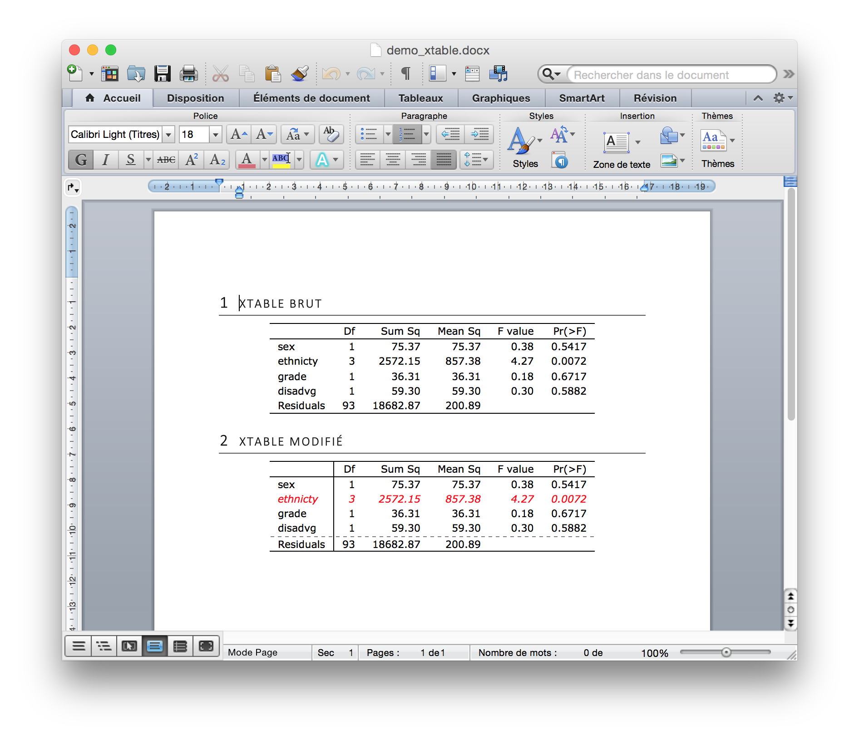

Slide 26
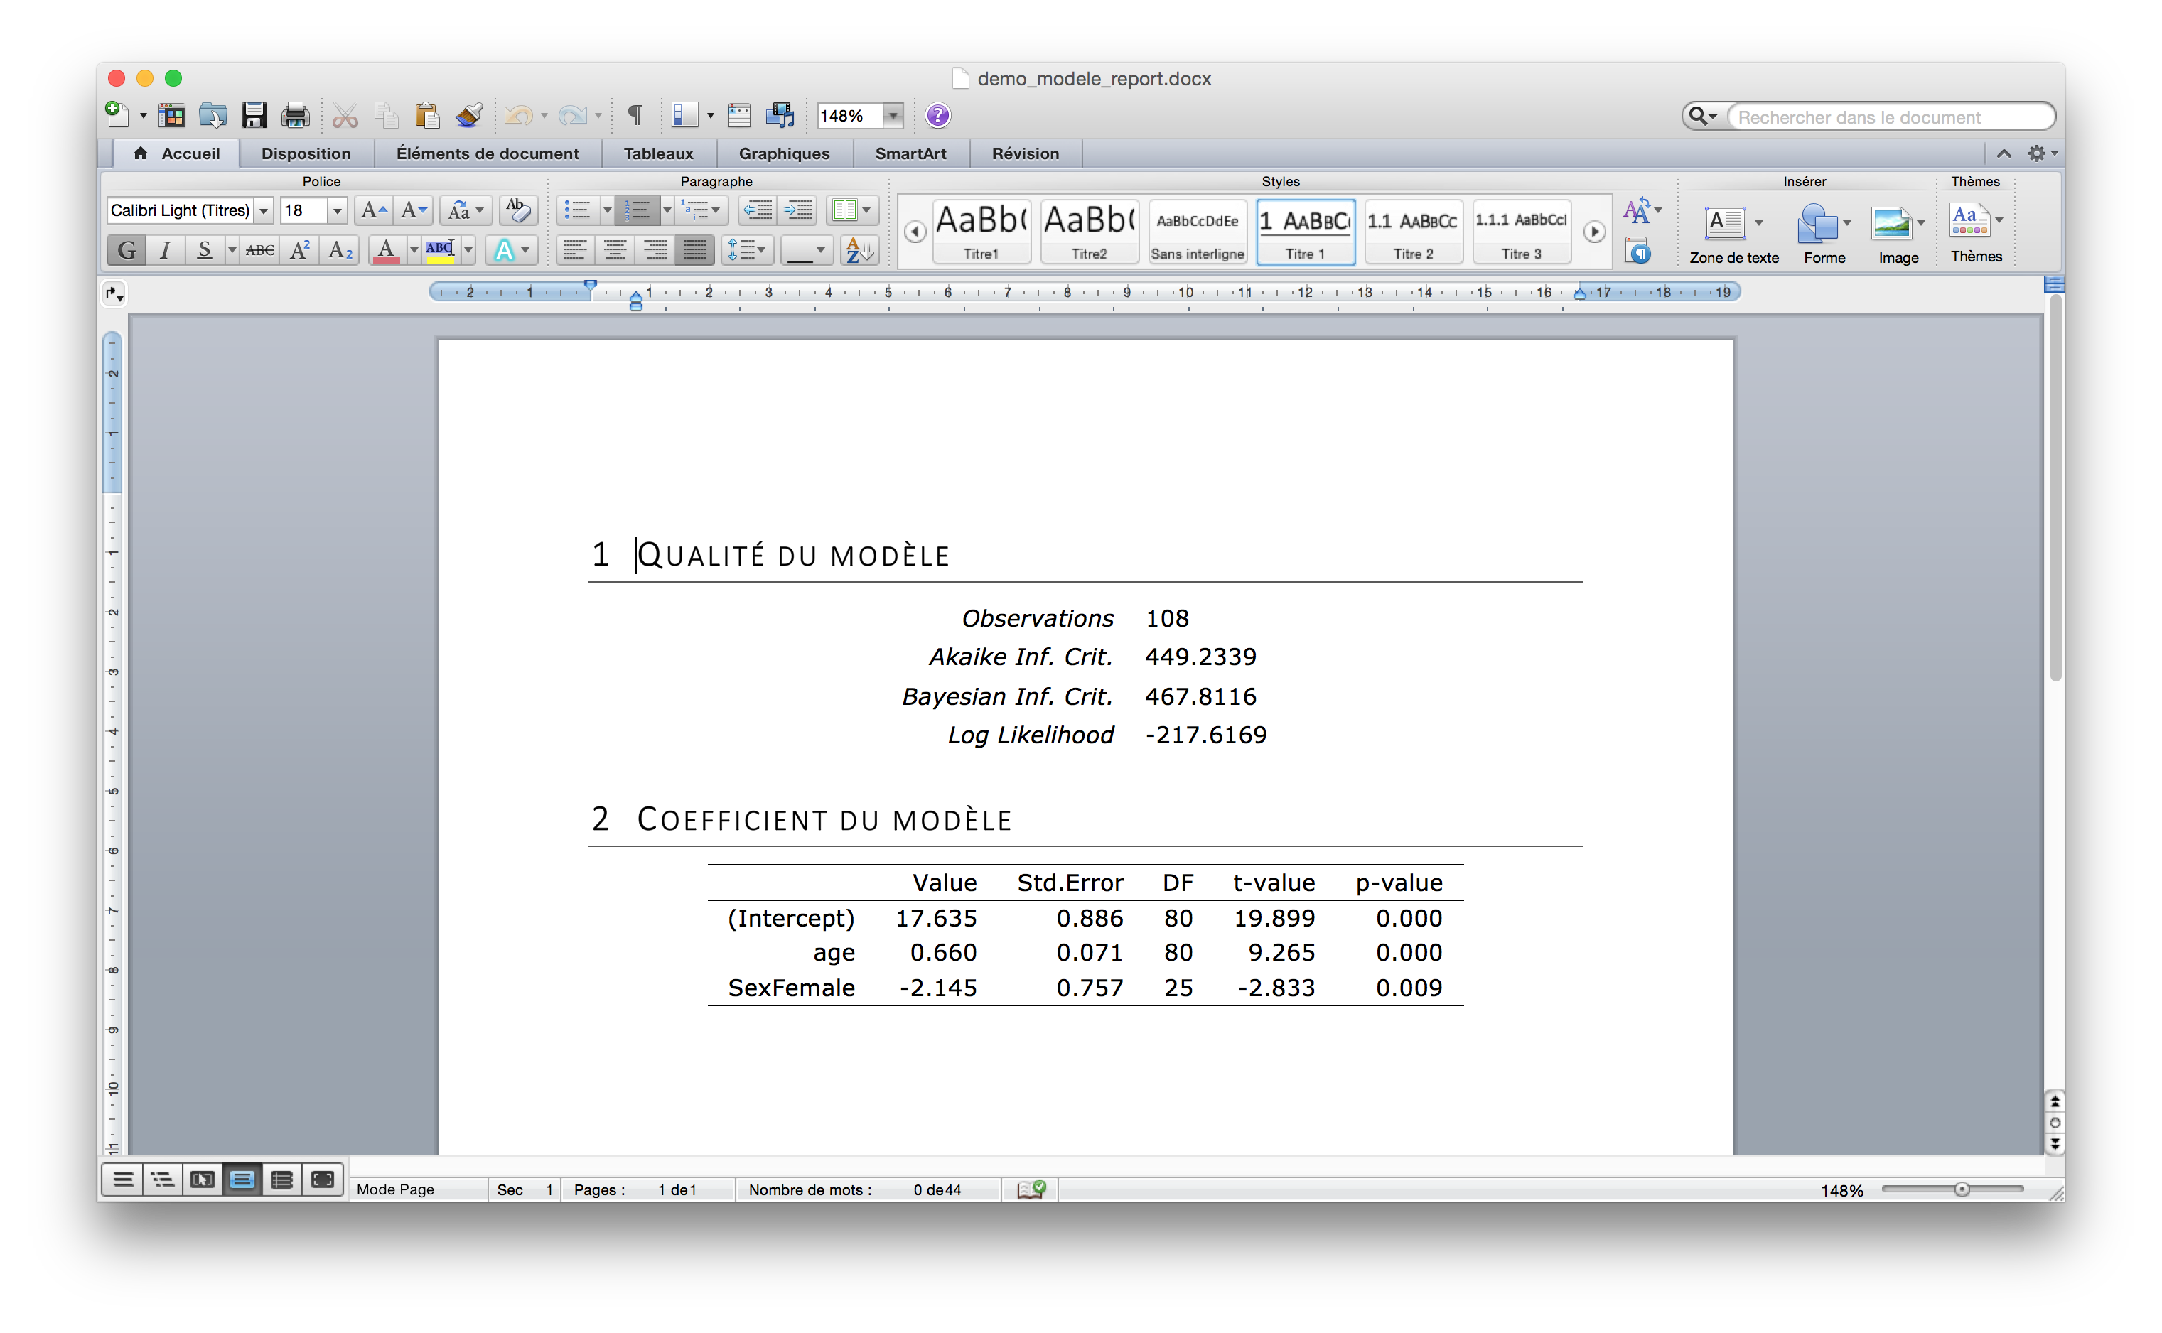

Slide 27
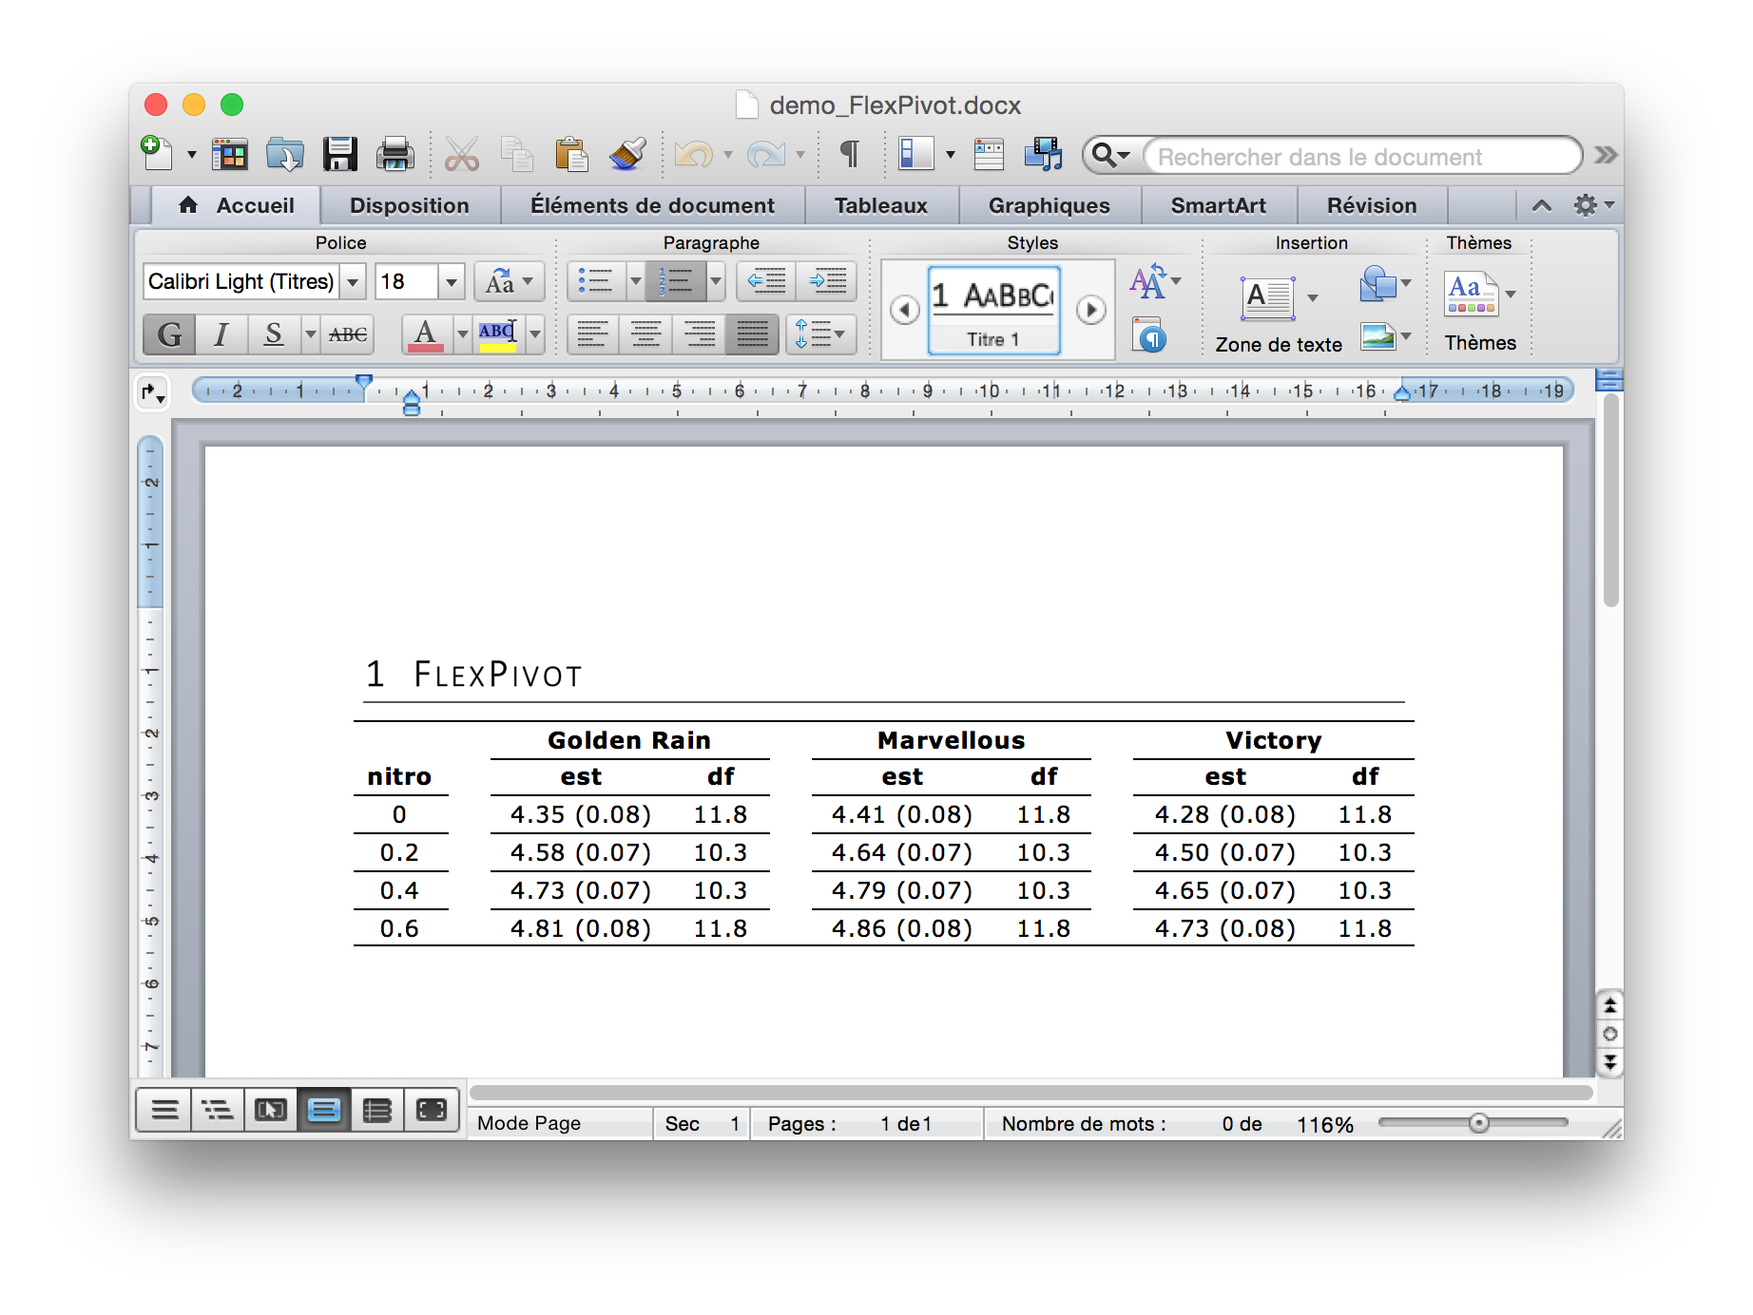

Slide 28
objets 'xtable (1)'
 | Df | Sum Sq | Mean Sq | F value | Pr(>F)
sex | 1 | 75.37 | 75.37 | 0.38 | 0.5417
ethnicty | 3 | 2572.15 | 857.38 | 4.27 | 0.0072
grade | 1 | 36.31 | 36.31 | 0.18 | 0.6717
disadvg | 1 | 59.30 | 59.30 | 0.30 | 0.5882
Residuals | 93 | 18682.87 | 200.89
data(tli)
fm1 <- aov(tlimth ~ sex + ethnicty + grade + disadvg, data=tli)
fm1.table <- xtable(fm1)
xtable_output = as.FlexTable( x = fm1.table )

Slide 29
objets 'xtable' (2)
 | Df | Sum Sq | Mean Sq | F value | Pr(>F)
sex | 1 | 75.37 | 75.37 | 0.38 | 0.5417
ethnicty | 3 | 2572.15 | 857.38 | 4.27 | 0.0072
grade | 1 | 36.31 | 36.31 | 0.18 | 0.6717
disadvg | 1 | 59.30 | 59.30 | 0.30 | 0.5882
Residuals | 93 | 18682.87 | 200.89
xtable_output2 = as.FlexTable( x = fm1.table )
xtable_output2[,1, to = "header", side="right"] = borderSolid()
xtable_output2[,1, side="right"] = borderSolid()
xtable_output2[nrow(fm1.table),, side="top"] = borderDashed(color = "gray")
# conditional formatting
xtable_output2[which( fm1.table$"Pr(>F)" < 0.05 ), , side="right"] = textItalic(color="red")
xtable_output2 = setFlexTableWidths( xtable_output2, widths = c(.9, .3, .9, .75, .75, .75))

Slide 30
FlexPivot
nitro | Variety | lsmean | SE | df | lower.CL | upper.CL
0.0 | Golden Rain | 4.354578 | 0.07703285 | 11.76611 | 4.186367 | 4.522789
0.2 | Golden Rain | 4.577698 | 0.07453633 | 10.33716 | 4.412352 | 4.743044
0.4 | Golden Rain | 4.728263 | 0.07453633 | 10.33716 | 4.562917 | 4.893609
0.6 | Golden Rain | 4.806273 | 0.07703285 | 11.76611 | 4.638062 | 4.974484
0.0 | Marvellous | 4.412227 | 0.07703285 | 11.76611 | 4.244016 | 4.580438
0.2 | Marvellous | 4.635347 | 0.07453633 | 10.33716 | 4.470001 | 4.800693
0.4 | Marvellous | 4.785912 | 0.07453633 | 10.33716 | 4.620566 | 4.951258
0.6 | Marvellous | 4.863922 | 0.07703285 | 11.76611 | 4.695711 | 5.032133
0.0 | Victory | 4.275147 | 0.07703285 | 11.76611 | 4.106936 | 4.443358
0.2 | Victory | 4.498267 | 0.07453633 | 10.33716 | 4.332921 | 4.663613
0.4 | Victory | 4.648832 | 0.07453633 | 10.33716 | 4.483486 | 4.814178
0.6 | Victory | 4.726842 | 0.07703285 | 11.76611 | 4.558631 | 4.895053
# formatage des colonnes à afficher ---------------------------------------
lsmeans$"est" = sprintf("%.2f (%.2f)", lsmeans$lsmean, lsmeans$SE)
lsmeans$"df" = sprintf("%.1f", lsmeans$df )
pivot_table = FlexPivot(lsmeans, id = "nitro", transpose = "Variety", columns = c("est", "df"))
pivot_table[,] = parCenter(padding.left = 4, padding.right = 4 )
 | Golden Rain |  | Marvellous |  | Victory
nitro | est | df | est | df | est | df
0.0 | 4.35 (0.08) | 11.8 | 4.41 (0.08) | 11.8 | 4.28 (0.08) | 11.8
0.2 | 4.58 (0.07) | 10.3 | 4.64 (0.07) | 10.3 | 4.50 (0.07) | 10.3
0.4 | 4.73 (0.07) | 10.3 | 4.79 (0.07) | 10.3 | 4.65 (0.07) | 10.3
0.6 | 4.81 (0.08) | 11.8 | 4.86 (0.08) | 11.8 | 4.73 (0.08) | 11.8

Slide 31
Tableau de fréquences
 |  | High | Low | Middle | Sum
current | # | 51 | 43 | 22 | 116
current | % | 14.33 | 12.08 | 6.18 | 32.58
current | row % | 43.97 | 37.07 | 18.97
current | col % | 24.17 | 46.24 | 42.31
former | # | 92 | 28 | 21 | 141
former | % | 25.84 | 7.87 | 5.90 | 39.61
former | row % | 65.25 | 19.86 | 14.89
former | col % | 43.60 | 30.11 | 40.38
never | # | 68 | 22 | 9 | 99
never | % | 19.10 | 6.18 | 2.53 | 27.81
never | row % | 68.69 | 22.22 | 9.09
never | col % | 32.23 | 23.66 | 17.31
Sum | # | 211 | 93 | 52 | 356
Sum | % | 59.27 | 26.12 | 14.61 | 100.00
my_freq_table = freqtable(table( smoker$Smoke, smoker$SES ), percent_digits = 2)
my_freq_table[] = parCenter(padding=5)

Slide 32
Sorties avec knitr

Slide 33
Aide et communauté
Aide en ligne : http://davidgohel.github.io/ReporteRs/index.html
Questions :
Stackoverflow : [reporters]
Groupe de discussion : http://groups.google.com/group/reporters-package
Bugs : https://github.com/davidgohel/ReporteRs/issues
Blog : http://davidgohel.github.io/

